Slide 1
CHÀO MỪNG CÁC THÀY, CÔ GIÁO VỀ DỰ GIỜ
Bài 1: GÓC Ở VỊ TRÍ ĐẶC BIỆT (tiết 1)
TOÁN 7
Giáo viên: Nguyễn Thị Thanh Xuân
Đơn vị: Trường THCS Khánh Mậu

Slide 2

HOẠT ĐỘNG KHỞI ĐỘNG
Game Show
ĐI TÌM ẨN SỐ
LET’S GO

Slide 3
LUẬT CHƠI
Giáo viên lần lượt chiếu từng câu hỏi trên màn hình, các nhóm thảo luận trong 1 phút và chọn đáp án bằng phiếu đáp án. Mỗi câu trả lời đúng được 15 điểm kèm 1 từ khóa, trả lời sai không được điểm, trả lời đúng từ khóa chính được 10 điểm. Kết thúc trò chơi, đội cao điểm nhất là đội thắng cuộc.

Slide 4
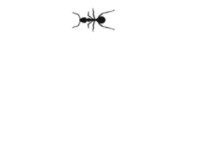











Xin chào
các nhà thám hiểm
ĐI TÌM ẨN SỐ

Slide 5














Câu 1: Cho hình hộp chữ nhật có chiều dài là a, chiều rộng là b và chiều cao h, tính diện tích xung quanh
G

Slide 6


Câu 2: Cho hình hộp chữ nhật có chiều dài là a, chiều rộng là b và chiều cao h, tính thể tích.
Ó

Slide 7
Câu 3: Cho hình lập phương có cạnh là a, thể tích hình là
C

Slide 8
1
Góc ở vị trí đặc biệt.
Chương IV GÓC. ĐƯỜNG THẲNG SONG SONG
2
Tia phân giác của một góc.
3
Hai đường thẳng song song.
4
Tiên đề Euclid về đường thẳng song song.
5
Định lí, chứng minh định lí.

Slide 9

Quan sát hai góc: góc tạo bởi kim giờ và kim phút; góc tạo bởi kim phút và kim giây.
Hai góc này có liên hệ gì đặc biệt?

Slide 10
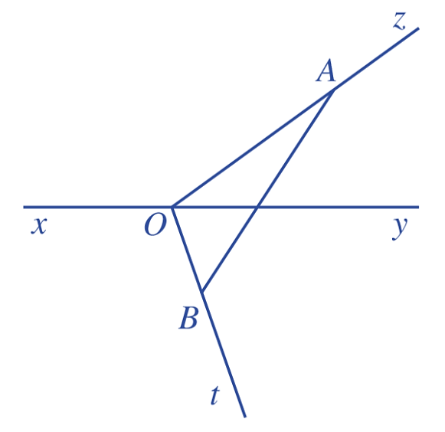
HOẠT ĐỘNG 1
Cho đường thẳng xy. Từ một điểm O trên đường thẳng xy ta vẽ hai tia Oz, Ot như Hình 2.
a) Lấy điểm A bất kì trên tia Oz (A khác O), lấy điểm B bất kì trên tia Ot (B khác O), vẽ đoạn thẳng AB.
b) Đoạn thẳng AB có cắt đường thẳng xy hay không?
Hình 2

Slide 11
Hoạt động 1

Slide 12
Hình 2
Nhận xét: Hai tia Oz, Ot ở Hình 2 có tính chất sau: Đoạn thẳng AB nối điểm A bất kì trên tia Oz (A khác O) với điểm B bất kì trên tia Ot (B khác O) thì cắt đường thẳng xy. Hai tia Oz và Ot như vậy gọi là nằm về hai phía của đường thẳng xy.

Slide 13
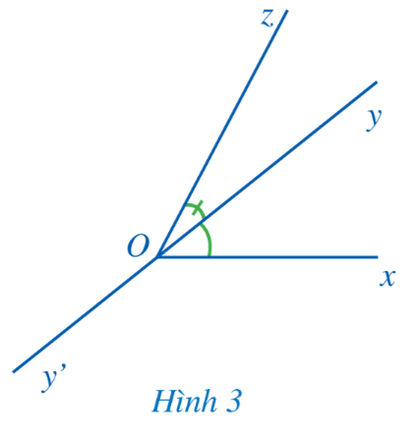
HOẠT ĐỘNG 2
Quan sát hai góc xOy và zOy ở Hình 3.
a) Nêu đỉnh chung và cạnh chung của hai góc xOy và zOy.
b) Hai tia Ox và Oz có nằm về hai phía của đường thẳng yy’ hay không?

Slide 14
Nhận xét: Hai góc xOy và zOy Ở Hình 3 có tính chất sau: Hai góc đó có đỉnh chung, có một cạnh chung và hai cạnh còn lại nằm về hai phía của đường thẳng chứa cạnh chung đó. Hai góc xOy và zOy như vậy gọi là hai góc kề nhau.

Slide 15
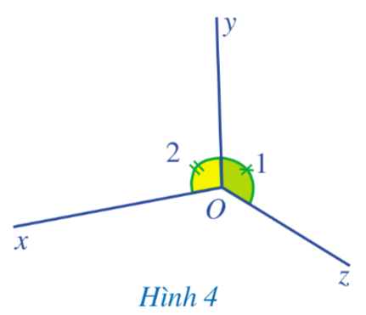
Chỉ ra hai góc kề nhau trong Hình 4

Slide 16
VÍ DỤ 1
Tìm hai góc kề nhau trong mỗi hình 5a, 5b:
Hình 5a
Hình 5b

Slide 17
LUYỆN TẬP 1
Ở Hình 6, hai góc xOy và mOn có phải là hai góc kề nhau hay không? Vì sao?

Slide 18
Tia nằm trong góc

Slide 19
Cộng góc

Slide 20
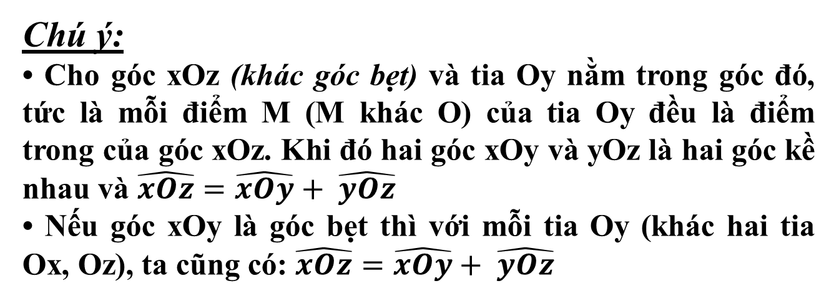

Slide 21
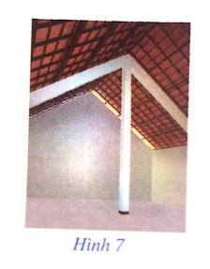
LUYỆN TẬP 2
a) Nhìn bức ảnh ở Hình 7, bạn Quang cho rằng cột nhà tạo với thanh vì kèo bên trái một góc (khoảng) 68⁰ và hai thanh vì kèo bên trái và bên phải tạo ra một góc (khoảng) 120⁰. Theo dự đoán đó của bạn Quang, hãy tính góc tạo bởi cột nhà và thanh vì kèo bên phải của mái nhà đó?
b) Ở Hình 9, hai góc mOn và pOn có là hai góc kề nhau hay không? Tính số đo của góc mOp.
Hình 9

Slide 22
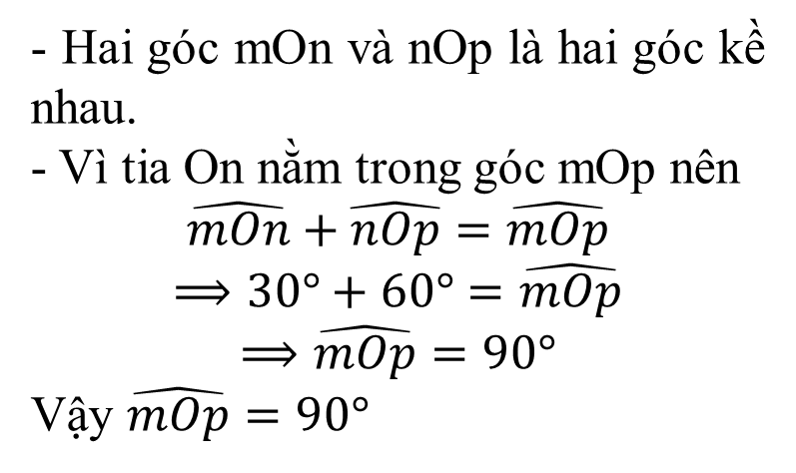
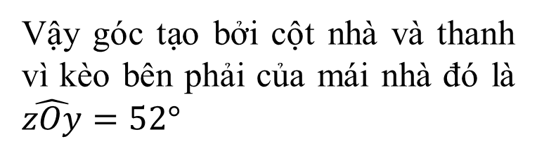
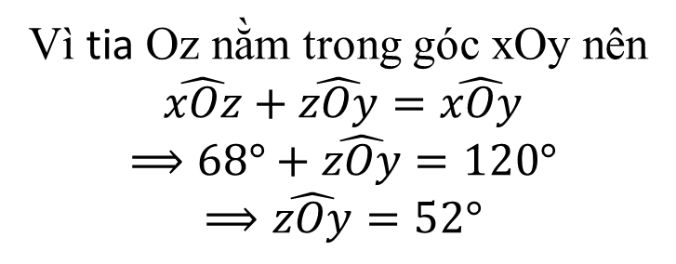
LUYỆN TẬP 2
a)
b)
Vì tia Oz nằm trong góc xOy nên
$$\hat{xOz}+\hat{zOy}=\hat{xOy}$$
$$⟹68°+\hat{zOy}=120°$$
$$⟹\hat{zOy}=52°$$
- Hai góc mOn và nOp là hai góc kề nhau.
- Vì tia On nằm trong góc mOp nên
$$\hat{mOn}+\hat{nOp}=\hat{mOp}$$
$$⟹30°+60°=\hat{mOp}$$
$$⟹\hat{mOp}=90°$$
Vậy $\hat{mOp}=90°$
Vậy góc tạo bởi cột nhà và thanh vì kèo bên phải của mái nhà đó là $\hat{zOy}=52°$

Slide 23
* HƯỚNG DẪN VỀ NHÀ
- HS ôn lại tính chất về hai góc kề nhau.
- Hoàn thành các bài tập trong 1a, 2a, 3a SGK/tr94, 95.
- Chuẩn bị tiếp phần II và III còn lại của bài.

Slide 24
CHÀO TẠM BIỆT
HẸN GẶP LẠI
Trên con đường thành công
không có dấu chân của kẻ lười biếng.

